Slide 1
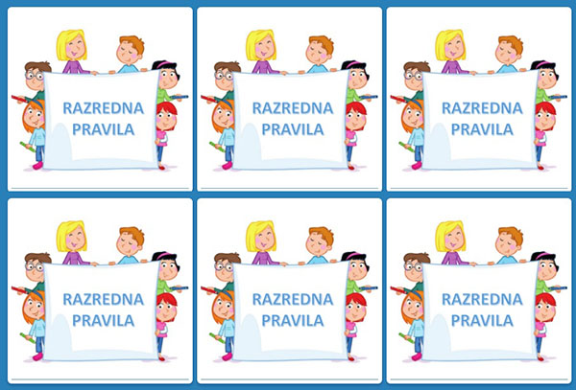
PRAVILA MOGA RAZREDA

Slide 2
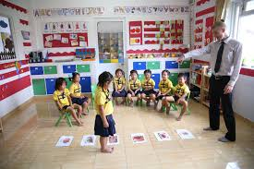
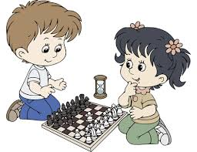
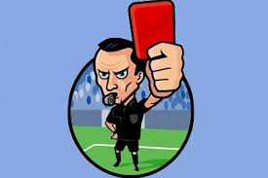
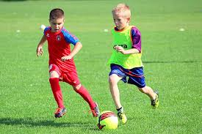
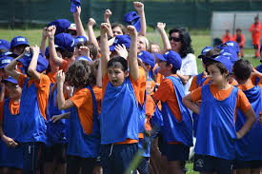
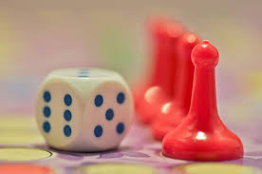
KAO ŠTO U IGRI MORAMO POŠTIVATI PRAVILA IGRE

Slide 3

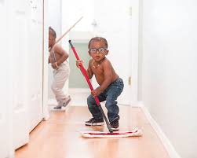
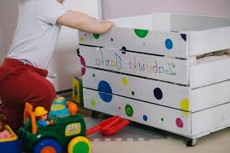
TAKO I KOD KUĆE MORAMO POŠTIVATI NEKA PRAVILA

Slide 4
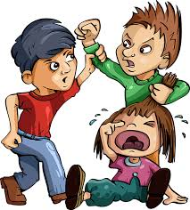
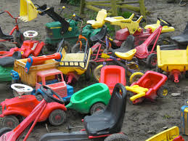
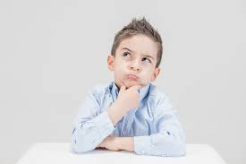
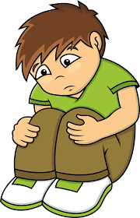
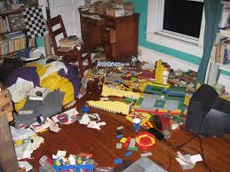
ŠTO MISLIŠ KAKAV BI NAM ŽIVOT BIO BEZ PRAVILA?

Slide 5
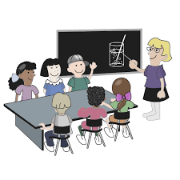
ŠTO MISLIŠ KOJA SU PRAVILA VAŽNA ZA NAŠ RAZRED?
BUDI UREDAN
NEMA SVAĐANJA
DIGNI RUKU KADA
ŽELIŠ NEŠTO REĆI
BUDI AKTIVAN
POMOZI PRIJATELJU

Slide 6
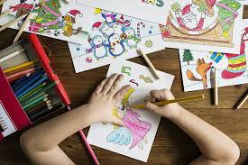
NACRTAJ PRAVILO KOJE JE PO TEBI NAJVAŽNIJE

